Slide 1
گزارش تحلیل آسیب شناسی ارزیابی محور صیانت از حقوق شهروندان در نظام اداری
سازمان میراث فرهنگی ، صنایع دستی و گردشگری فارس

Slide 2
نماگرهای شاخص
رعایت کرامت انسانی و رفتار محترمانه و اسلامی با مراجعین
اعمال بیطرفانه قوانین و مقررات
پرهیز از هر گونه اعمال تبعیض در نظام ها، فرایندها و تصمیمات اداری
دسترسی آسان و سریع مراجعین به خدمات اداری
حفظ و رعایت حریم خصوصی همه افراد
آگاهی بخشی به موقع از تصمیمات و فرایندهای اداری به مردم وایجاد امان دسترسی ذینفعان به اطلاعات مورد نیاز
امکان اظهار نظر آزاد وارائه پیشنهاد از سوی مردم در مورد تصمیمات و فرایندهای اداری

Slide 3
نماگرهای شاخص
مصونیت از شروط اجحاف آمیز در توافق ها ، معاملات و قراردادهای اداری
امکان برخورداری افراد توانخواه از امتیازات خاص قانونی
فراهم نمودن امکان رسیدگی به موقع و منصفانه به شکایات و اعتراضات مراجعین
فراهم نمودن امکان جبران خسارات وارده احتمالی به مراجعین دراثر قصور یا تقصیر دستگاه اجرائی یا کارکنان آن
اعمال نظارت موثر بر مراکز ، موسسات ،نهادهای صنفی و بطور کامل هر نوع موسسه ای که با اخذ مجوز از دستگاه اجرایی فعالیت می نماید

Slide 4
نماگرهای شاخص
راهبری اجرای تصویبنامه حقوق شهروندی در نظام اداری
اعمال ضمانت اجرای تصویبنامه حقوق شهروندی در نظام اداری

Slide 5
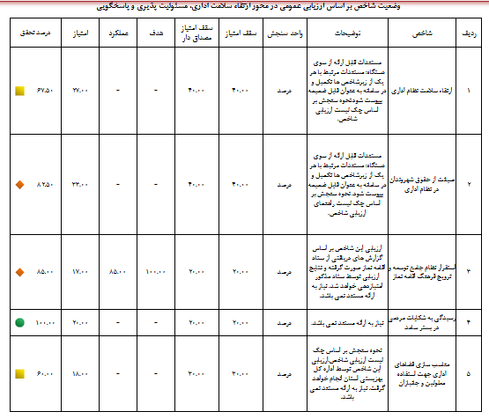
نتایج نهایی ارزیابی محورارتقاء سلامت اداری ، مسئولیت پذیری و پاسخگویی

Slide 6
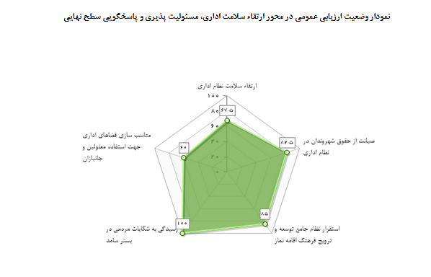
نمودارارزیابی محور ارتقاء سلامت اداری ، مسئولیت پذیری و پاسخگویی

Slide 7
گزارش مقایسه ای ارزیابی سال 96 و 97 محور ارتقاء سلامت اداری ،
مسئولیت پذیری و پاسخگویی
سال | سقف امتیاز | امتیاز کسب شده | درصد تحقق
96 | 150 | 121.68 | 81.87
97 | 150 | 115 | 76.66
نمودار نتایج ارزیابی سال96 و 97 محورارتقاء سلامت اداری ،
مسئولیت پذیری و پاسخگویی

Slide 8
نماگر 1
رعایت کرامت انسانی و رفتار محترمانه و اسلامی با مراجعین
مستندات :
نمونه نامه های که به ارباب رجوع پاسخ منفی داده شده
نامه هایی که دستور العمل نحوه مکاتبات به واحد های ذیربط ابلاغ شده باشد
چند عکس از محل استقرار میزخدمت حضوری در دستگاه و امکانات موجود

Slide 9
نماگر 2
اعمال بیطرفانه قوانین و مقررات
مستندات :
اعلام عمومی مناقصه ها و مزایده ها
اطلاع رسانی خدمات درسامانه جهت دسترسی عموم مردم به اطلاعات بر اساس فرم پیوست 2 شیوه نامه ارزیابی
دستور العمل نحوه بارگزاری خدمات در سامانه و تکمیل فرم شناسنامه خدمت به ازای هر خدمت در سامانه
مستندات مربوط به برگزاری دوره های آموزشی مرتبط با حقوق شهروندی در جهت شناسایی گلوگاههای فساد

Slide 10
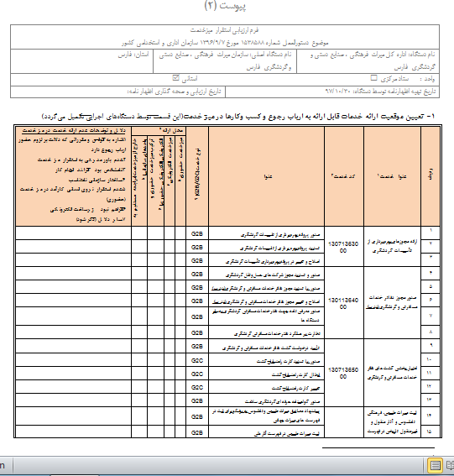

Slide 11
نماگر 2
ابلاغ های صورت گرفته به واحدهای مرتبط در خصوص عدم مطالبه مدارک و یا هزینه اضافه بر انچه در قانون و مقراررات پیش بینی شده
چند نمونه ابلاغ به واحدهای ذیربط در خصوص اجتناب از پذیرش درخواست ها در خارج از محیط اداری و یا ساعات غیر اداری
مستندات مربوط به شرح خدمات و فلوچارت ها و مدت زمان ارائه خدمات و فرایندها و اطلاع رسانی به مراجعین به ازای هر خدمت شناسه دار

Slide 12
نماگر 3
پرهیز از هر گونه اعمال تبعیض در نظام ها، فراینده و تصمیمات اداری
تکمیل و بارگذاری شناسنامه خدمات بر روی سایت دستگاه شامل اعلام فرایندها ،زمان استاندارد و هزینه دریافتی ، کیفیت خدمات الکترونیکی
بارگذاری قوانین مرتبط با هر خدمت شناسه دار درسامانه به منظور اجتناب از هر گونه تبعیض و یا اعمال سلیقه شخصی در اعمال قانون توسط کلیه همکاران بر اساس فرم پیوست 2 و دستورالعمل نحوه بارگذاری خدمات در سامانه
بارگذاری نامه ابلاغ به کلیه کارکنان در خصوص اجتناب از هر گونه تبعیض در اعمال صلاحیت ها و اختیارات اداری

Slide 13
نماگر 3
بارگذاری چند نمونه نامه های ابلاغ شده به واحدهای مربوطه در خصوص اعلام استناد های قانونی دراعلام تصمیم های متخذه به ارباب رجوع
بارگذاری چند نمونه از نامه های پاسخ داده شده به ارباب رجوع بر اساس فرمت استاندارد همراه با اعلام استنادهای قانونی در اعلام تصمیم های متخذه به ارباب رجوع و بارگزاری صورتجلسات در این خصوص و مستندات اجرایی شدن مصوبات

Slide 14
نماگر 4
دسترسی آسان و سریع مراجعین به خدمات اداری
بارگزاری تصویر برنامه ملاقات عمومی به مردم با مدیر کل
بارگزاری نامه تعیین جانشین به منظور انجام امور در صورت عدم حضور همکار در اداره
بارگزاری نامه ابلاغ به کارکنان در خصوص عدم انجام امور شخصی در ساعات اداری
بارگزاری نمونه فرم های ارائه خدمات به ارباب رجوع متناسب با انواع فعایت و خدمت ( سایت ) مستندات مربوط به اصلاح فرایندها به منظور ارائه خدمت بهتر و سریع تر مشتمل بر صورتجلسات مربوط به بازنگری فرایندها به منظور اصلاح مستمر و حذف رویه های زائد. نتایج و پیامدهای عملی اصلاح فرایندها در دسترسی سریع تر و آسان تر ارباب رجوع به خدمت

Slide 15
نماگر 4
وضعیت میز خدمت الکترونیکی بر اساس پیوست 2 و دستور العمل نحوه اطلاع رسانی خدمات در سامانه
نصب تابلو های راهنما

Slide 16
نماگر 5
حفظ و رعایت حریم خصوصی همه افراد
اعلام مدارک و اطلاعات مورد نیاز جهت دریافت هر خدمت از طریق سامانه
پرهیز از جمع آوری اطلاعات شخصی و غیر ضروری و وردی به حریم شخصی ارباب رجوع
درج بیانیه حریم خصوصی بر روی سایت
تصویر نصب اعلام هشدار نصب دوربین مدار بسته
بارگزاری نامه های ابلاغ شده منبع افشای اطلاعات فردی ارباب رجوع توسط کارکنان

Slide 17
نماگر 6
آگاهی بخشی به موقع از تصمیمات و فرایندهای اداری به مردم وایجاد امکان دسترسی ذینفعان به اطلاعات مورد نیاز
اعلام مدارک و اطلاعات مورد نیاز جهت دریافت هر خدمت از طریق سامانه
بارگزاری چند نمونه از نامه های اداری در پاسخ به درخواست ارباب رجوع به ویژه زمانی که پاسخ منفی بوده با محوریت ذکر مستندات قانونی و استدلال های منجر به تصمیم اتخاذ شده
بارگزاری آدرس دسترسی مردم به گزارش عملکرد سالیانه دستگاه در سایت استانی
مستندات دوره های آموزشی برون سازمانی مرتبط با حقوق شهروندی
مستندات تهیه برنامه های سمعی بصری و رسانه ای در خصوص اگاه سازی احاد مردم از حقوق و تکالیف خود

Slide 18
نماگر 7
امکان اظهار نظر آزاد و ارائه پیشنهاد از سوی مردم در مورد تصمیمات و فرایندهای اداری
بارگزاری فرم نظر سنجی از ارباب رجوع بر اساس قالب ارسالی سازمان اداری و استخدامی بر روی سایت دستگاه و درج آدرس صفحه دسترسی به آن
مستندات مربوط به اطلاع رسانی به مراجعین در خصوص نحوه مشارکت در فرایندهای اداری از طریق بارگذاری مستندات مربوط به دریافت ، بررسی و خروجی پیشنهادات و انتقادات به ارباب رجوع و تاثیرات این انتقادات و پیشنهادات در اصلاح فرایندها و بهبود امور
بارگزاری مستندات مربوط به تحلیل فرم های نظر سنجی حضوری و الکترونیکی در بازه زمانی خاص و مورد نظر دستگاه ( طی سه ماهه یا شش ماهه یا سالیانه ) مستندات مربوط به چگونگی دریافت ، رسیدگی و اعلام نتایج خروجی و پیامد عملی شکایات مراجعین

Slide 19
نظرسنجي خدمات سازمان
1- ميزان رضايت از نحوه اطلاع رساني درباره مراحل انجام كار
بسيار كم
كم
متوسط
زياد
2- ميزان رضايت از نحوه رفتار و پاسخگويي مسئول مربوطه در مراجعه تلفني يا حضوري
كم
متوسط
زياد
بسيار زياد
3- احساس رضايت از خدمت دريافت شده
كم
متوسط
زياد
بسيار زياد
4- ميزان كاربرپسند بودن درگاه اينترنتي ارائه خدمت
كم
متوسط
زياد
بسيار زياد
5- در صورت تمايل خدمتي را كه از سازمان دريافت كرده ايد بيان فرماييد.
6- اگر انتقاد، پيشنهاد يا شكايتي در خصوص خدمات ارائه شده توسط سازمان داريد بيان فرماييد.
کد امنیتی

Slide 20
نماگر 8
مصونیت از شروط اجحاف آمیز در توافق ها ، معاملات و قراردادهای اداری
بارگزاری چند نمونه از قراردادها و توافق ها با ارباب رجوع حقیقی یا حقوقی
بارگزاری تصویر صفحه مناقصات و مزایده ها بر روی سامانه و درج ادرس صفحه دسترسی

Slide 21
نماگر 9
امکان برخورداری افراد توانخواه از امتیازات خاص قانونی
بارگزاری مستندات مربوط به امکانات در نظر گرفته شده به افراد توانخواه
بارگزاری دوره یا کارگاه آموزشی برگزار شده در خصوص نحوه برخورد با ارباب رجوع توانخواه مشتمل بر عنوان دوره – کمیت و کیفیت جمعیت تحت پوشش و محل برگزاری
بارگزاری امتیازات خاص که به موجب قانون یا دستور العمل داخلی به ارباب رجوع توانخواه اختصاص یافته است

Slide 22
نماگر 10
فراهم نمودن امکان رسیدگی به موقع و منصفانه به شکایات و اعتراضات مراجعین
بارگزاری مستندات درگاه الکترونیکی ثبت و رسیدگی به شکایات در سامانه
مستندات مربوط به اطلاع رسانی در خصوص سامانه دریافت و بررسی شکایات – انتقادات – پیشنهادات – مستندات مربوط به دریافت ، بررسی و پیامد عملی رسیدگی به شکایات – انتقادات – پیشنهادات

Slide 23
نماگر 11
فراهم نمودن امکان جبران خسارات وارده احتمالی به مراجعین دراثر قصور یا تقصیر دستگاه اجرائی یا کارکنان آن
بارگزاری مستندات مربوط به دریافت درخواست خسارت توسط ارباب رجوع
نحوه رسیدگی و نحوه جبران خسارت وارد شده در صورت وجود درخواست جبران خسارت توسط ارباب رجوع و در صورت نداشتن هیچ درخواستی نامه ای مبنی بر عدم دریافت خسارت با امضا و مهر بالاترین مقام دستگاه
داشتن بیمه نامه آتش سوزی و ...

Slide 24
نماگر 12
اعمال نظارت موثر بر مراکز ، موسسات ،نهادهای صنفی و بطور کامل هر نوع موسسه ای که با اخذ مجوز از دستگاه اجرایی فعالیت می نماید
مستندات مربوط به بازرسی ها و اعمال نظارت بر مراکز زیر نظر
بارگزاری نامه ابلاغ به واحدهای زیر مجموعه

Slide 25
نماگر 13
راهبری اجرای تصویبنامه حقوق شهروندی در نظام اداری
بارگذاری مستندات مربوط به دریافت گزارش و رصد مستمر تصویب نامه حقوق شهروندی در واحدهای زیر مجموعه
بارگزاری منشور حقوق شهروندی .و...

Slide 26
نماگر 14
اعمال ضمانت اجرای تصویبنامه حقوق شهروندی در نظام اداری
بارگذاری مستندات موجود درباره گزارش های نقض حقوق شهروندی ، چگونگی فرایند بررسی و نتایج عملی نحوه برخورد با موارد نقض حقوق شهروندی ، در صورت موجود نبودن هیچ گزارشی در این زمینه ، نامه عدم وجود گزارش در این زمینه
بارگزای صورتجلسات کارگروه توسعه در راستای اجرایی شدن منشور حقوق شهروندی
بارگزاری تقدیر نامه ها و مکاتبات مرتبط با تذکر ، اخطار به کارکنان در زمینه رعایت حقوق شهروندی

